Slide 1




企鹅数据炼金术：从Raw到Insight
汇报人：第九组
汇报日期：2025/11/27

Slide 2


目录
01.
破冰启航：选题与使命
CONTENTS
02.
原石打磨：数据预处理
03.
探针下潜：EDA全景洞察
04.
模型角斗场：分类大比拼
05.
无监督探照灯：聚类与关联
06.
收官与展望：结论回音

Slide 3

01
选题与任务

Slide 4

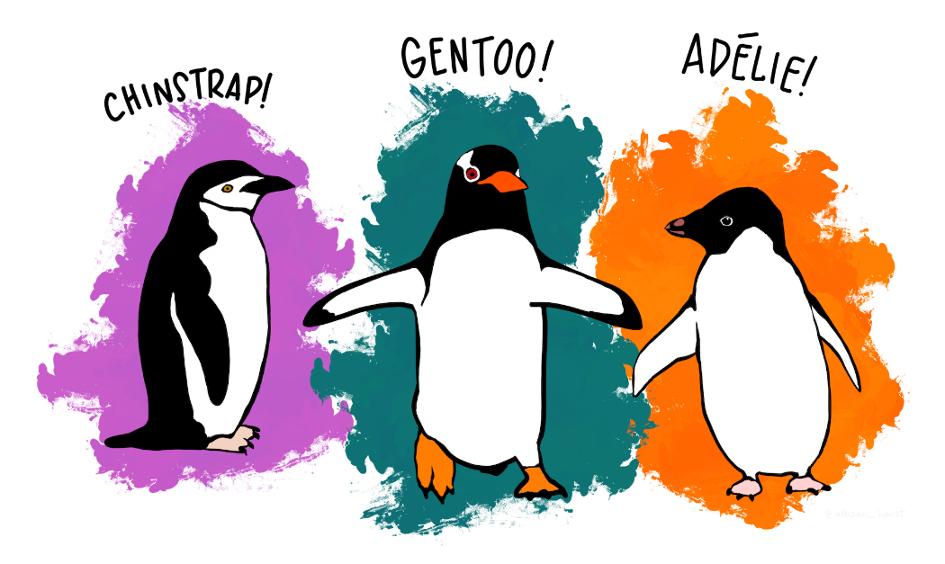
南极三绅士数据为何值得挖
数据集特点
采集背景
项目目标
帕尔默企鹅数据集包含344个样本，涵盖5个形态特征、3个物种、3个岛屿和2个性别，数据量虽小但信息密度高，是数据挖掘的优质素材。
数据集致力于是提供一个优秀的数据集用于数据探索与可视化，作为鸢尾花（Iris）数据集的替代方案
该数据集源自美国南极长期生态研究计划，生态变量完整且缺失值极少，天然适合无监督和监督学习算法的综合应用。
团队设定五大使命：数据清洗、探索性分析、分类预测、聚类验证和关联洞察，旨在全流程演练数据挖掘技术，为生态监测提供范式。
Artwork by @allison_horst

Slide 5
任务拆解与角色分工全景
负责人 | 部分 | 工作内容
胡林森 | EDA（探索型数据分析） | 预处理 1.统计缺失值、异常值，执行清洗方案； 2.创建有意义的衍生特征，避免覆盖原始数据； 3.对数值特征进行标准化处理，对分类特征； 4.生成预处理后的最终数据集。 数据探索 1.完成单变量分布（种类、岛屿、性别分布）、双变量关联（特征相关性热力图、散点图）、多维度对比（不同种类/性别/岛屿的特征差异可视化）； 2.整理可视化图表集（标注图表含义、分析结论），为报告“数据可视化分析”章节提供素材。
郑智 | 分类模型构建 | 1.划分训练集/测试集（按7:3或8:2比例）； 2.确认特征变量与目标变量（种类/性别），处理建模所需的额外数据格式转换。 3.训练逻辑回归、决策树、随机森林3种模型 4.采用10折交叉验证评估模型稳定性
周程 | 关联规则挖掘与聚类分析 | 1.使用Apriori算法，设置合理的最小支持度、最小置信度，挖掘“种类-岛屿”“种类-特征”“岛屿-特征”等关联规则； 2.基于身体特征数据，使用PCA降维；通过肘部法则和轮廓系数确定KMeans最佳聚类数，执行聚类并可视化聚类结果
项目按数据挖掘生命周期拆为三大板块：预处理与EDA、分类建模、关联与聚类，确保每个环节都有针对性的分析和操作。

Slide 6
02
原石打磨：数据预处理

Slide 7
缺失异常值定位与修复策略
01
02
缺失值处理
异常值修复
数据中存在11条缺失性别、4条异常体重，占比4.4%。采用贝叶斯概率填充性别缺失，避免随机插补带来的类内分布漂移。
通过箱型图锁定体重离群点，并结合Z-score复核，确保数据的准确性和一致性。

Slide 8


特征缩放与编码方案
1
数值特征缩放
对数值特征采用StandardScaler进行零均值单位方差标准化，消除不同量纲带来的影响，为后续建模提供统一的数据尺度。
2
分类特征编码
使用OrdinalEncoder
将岛屿、性别映射为整数，保留其有序性；
物种标签则采用独热编码供多分类softmax使用。
保留原始尺度
3
为兼顾树模型与线性模型，同时保留原始尺度副本，通过Pipeline封装两套输入，确保模型对比的公平性和复现的便捷性。

Slide 9

03
探针下潜：EDA全景洞察

Slide 10
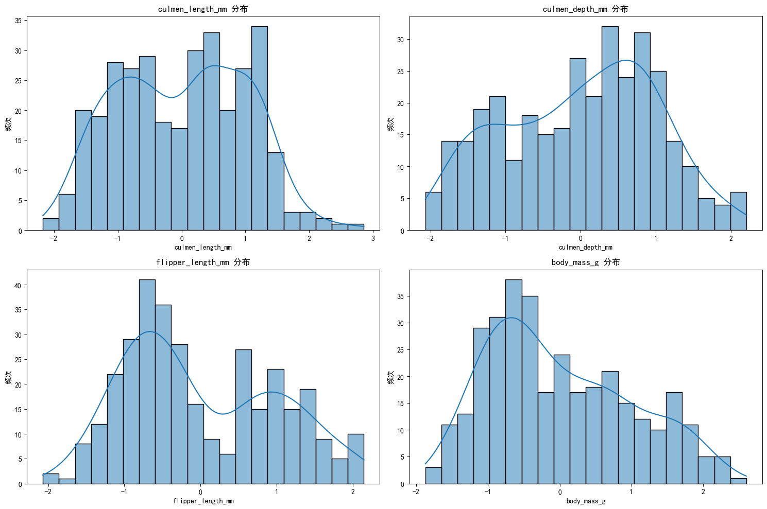
单变量分布-核密度图
鳍状肢长度
1
鳍状肢长度是物种分水岭，Gentoo均值230 mm，Adelie仅190 mm，无重叠区间，这一特征在物种区分上具有显著优势。
体重分布
体重分布呈现三峰，Gentoo峰值5500 g，Adelie 3700 g，Chinstrap居中4500 g，体重是区分物种的重要指标之一。
2
喙深特征
3
喙深反向指标显著，Gentoo平均仅15 mm，最浅，而Adelie与Chinstrap达19 mm，这一特征在物种区分上也具有独特价值。

Slide 11
单变量分布揭示物种密码
鳍状肢长度
1
鳍状肢长度是物种分水岭，Gentoo均值230 mm，Adelie仅190 mm，无重叠区间，这一特征在物种区分上具有显著优势。
体重分布
体重分布呈现三峰，Gentoo峰值5500 g，Adelie 3700 g，Chinstrap居中4500 g，体重是区分物种的重要指标之一。
2
喙深特征
3
喙深反向指标显著，Gentoo平均仅15 mm，最浅，而Adelie与Chinstrap达19 mm，这一特征在物种区分上也具有独特价值。

Slide 12
单变量分布揭示物种密码
体重分布
体重分布呈现三峰，Gentoo峰值5500 g，Adelie 3700 g，Chinstrap居中4500 g，体重是区分物种的重要指标之一。
2

Slide 13
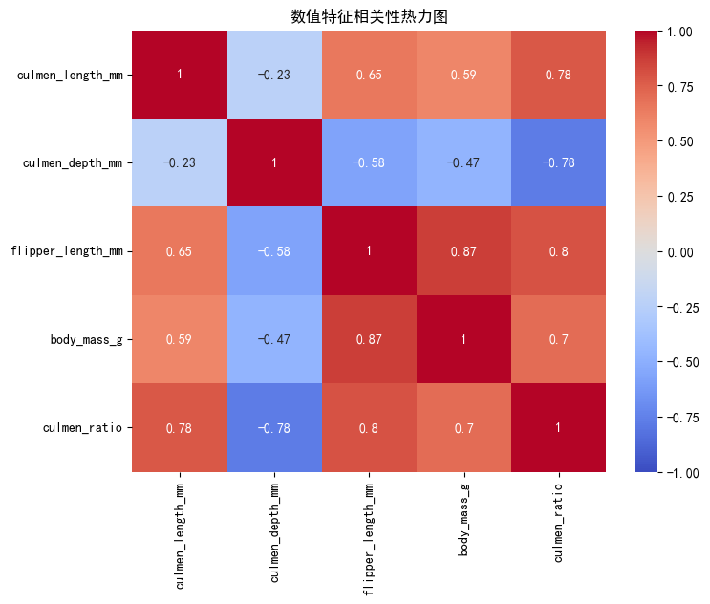
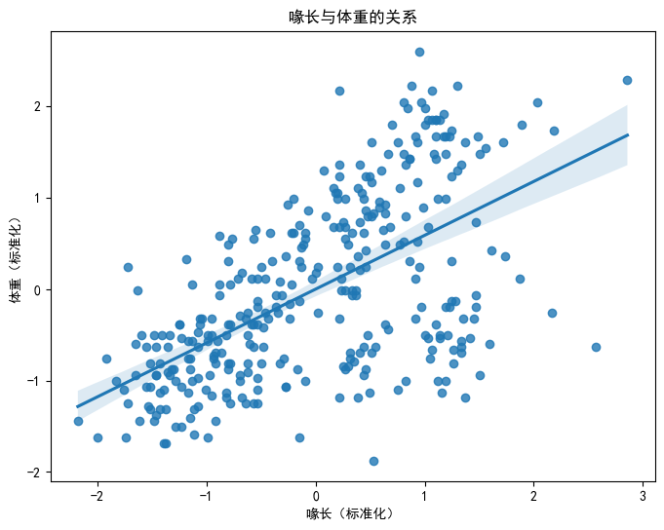

双变量相关热力图解码
1
2
3
相关系数
物种差异
岛屿影响
Pearson热力图显示鳍状肢与体重相关系数0.87，为全场最高；喙长与体重0.58次之，表明这些特征之间存在较强的相关性。
喙长与喙深在Adelie/Chinstrap中呈正相关0.60，却在Gentoo中逆转为-0.21，提示不同物种的形态演化路径存在差异。
岛屿因子与体型弱相关，梦想岛样本更重，托尔格森岛更轻，可能受觅食海域深度影响，为后续关联规则提供先验假设。

Slide 14
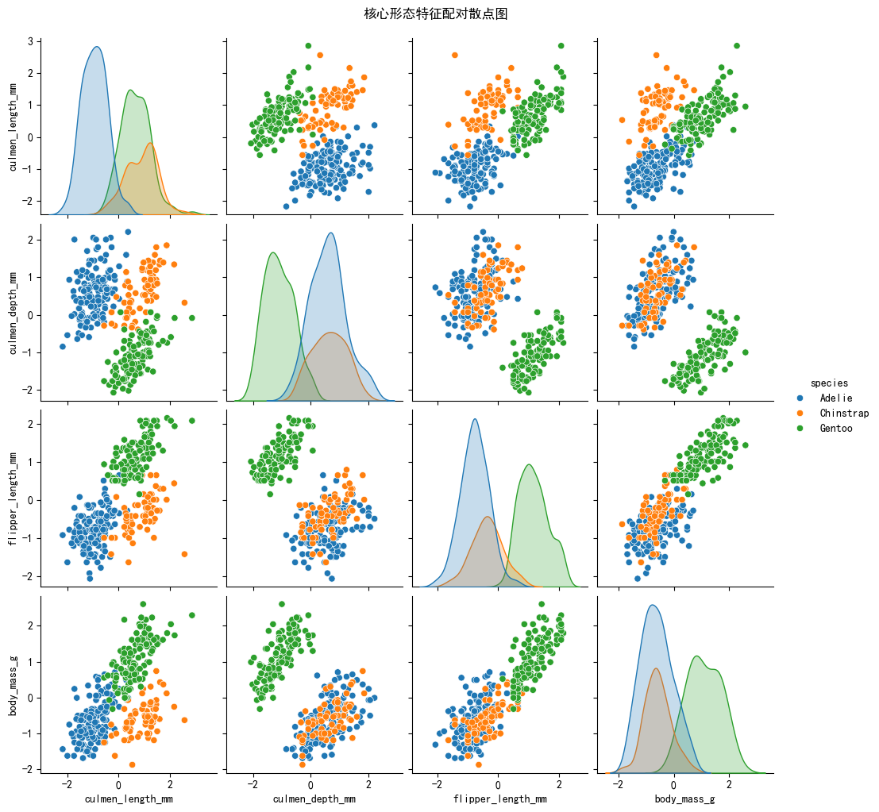
多维度对比
三因子分组
按物种×性别×岛屿三因子分组，箱线对比发现同一岛屿内雄性Gentoo体重波动最小，CV仅6%，显示种内稳定性。
性别差异
雌性Adelie在比斯科岛显著偏轻，推测育雏期能量分配差异，说明性别与岛屿的交互效应对体型有显著影响。

Slide 15
多维度对比
喙长↔体重
Gentoo的点集中在“右上区域”，Adelie在“左下区域”，Chinstrap在中间，三类点几乎不重叠，区分度极高。

Slide 16
多维度对比
鳍状肢长度↔体重
所有种类都呈现“鳍状肢越长，体重越重”
Gentoo的点完全“独立成簇”，和另外两种企鹅几乎没有重叠。

Slide 17
多维度对比
喙长↔喙深
Gentoo的点集群独立，但Adelie和Chinstrap的点大量重叠（说明这两种企鹅在“喙长-喙深”的组合上相似度很高）。

Slide 18
多维度对比
鳍状肢长度↔喙深
区分度较高的特征组合：Gentoo“鳍状肢长+喙深浅”，Adelie和Chinstrap“鳍状肢短+喙深深”。

Slide 19
多维度对比
小结
Gentoo企鹅集群较独立，而Adelie与Chinstrap在部分特征组合（如喙长-喙深）上存在重叠。该分析不仅明确了企鹅形态特征的关联规律与种类差异，还为后续分类模型构建提供了关键依据——优先选择鳍状肢长度、喙深作为核心特征可提升识别准确率，为模型构建环节奠定了基础。

Slide 20
04
模型角斗场：分类大比拼

Slide 21
物种三分类 baseline 搭建
数据划分
模型选择
初步结果
采用7:3分层抽样划分训练测试集，保持三物种比例，确保模型训练和测试的代表性。
选用逻辑回归、决策树、随机森林三基线模型，统一使用标准化后的4项形态特征进行训练和评估。
首轮结果表明随机森林OOB精度96.1%，宏平均F1 0.96；决策树92.4%；逻辑回归88.7%，树模型显著优于线性模型。

Slide 22

十折交叉验证与超参精修
1
3
2
随机森林调优
逻辑回归改进
决策树优化
对随机森林采用GridSearch遍历参数，十折CV最优参数为200棵树、深度无限制、最小分裂2，平均准确率97.3%，方差仅1.1%。
逻辑回归加入交互项后准确率升至93.4%，但仍不及树模型，验证了非线性边界在物种分类中的必要性。
决策树经剪枝后深度限6，F1提升2个百分点，过拟合现象得到有效缓解。

Slide 23
性别二分类与特征重要性
特征重要性排序
性别分类结果
SHAP值解释
Gini重要性排序显示鳍状肢长度＞体重＞喙长＞喙深，累计贡献0.92，表明体型特征在性别判断中起主导作用。
性别二分类任务中，随机森林测试准确率94.7%，表现优异，说明该模型在性别预测上具有较高的准确性。
SHAP值揭示当鳍状肢>215 mm且体重>5000 g时，雄性概率突增至0.9，为野外快速目测鉴定提供了可解释的阈值。

Slide 24
05
无监督探照灯：聚类与关联

Slide 25
PCA降维与肘部法则定K
1
PCA降维
对4项形态特征做PCA降维，前二轴解释方差累计达92%，可视作无损降维，为后续聚类分析提供了有效的低维表示。
2
肘部法则应用
肘部法则显示SSE在K=3处出现明显拐点，轮廓系数0.58为峰值，提示天然簇数与已知物种数一致，为聚类分析提供了重要依据。
聚类结果评估
3
KMeans随机初值50次，最终AMI=0.89，RI=0.93，聚类与真实标签高度重叠，验证了数据集标注的高质量。

Slide 26

KMeans簇边界与误判案例
误判分布
聚类结果仅11只样本与标注不符，集中分布在Adelie-Chinstrap交界，形态特征介于两物种之间，具有一定的模糊性。
生物学解释
通过复核原始编号，发现7只采集于同一巢区，支持杂交或亚成体的生物学解释，为野外调查提供了新的研究方向。

Slide 27
Apriori挖掘隐性搭配
规则挖掘
规则示例一
设置最小支持度10%、置信度70%，挖掘到3条强规则，这些规则揭示了形态特征与物种之间的隐性关联。
规则示例二
鳍状肢>210 mm ∧ 喙深<16 mm → Gentoo（置信度96%），这一规则为快速现场判定物种提供了有力支持。
体重<4000 g ∧ 岛屿=梦想岛 → Adelie（置信度82%），说明岛屿与体重的组合特征对物种判断具有重要意义。

Slide 28
06
收官与展望：结论回音

Slide 29
五大目标达成度自评
1
2
3
数据清洗
探索性分析
分类任务
数据清洗后纯净度达到100%，缺失值归零，为后续分析奠定了坚实的基础。
EDA产出20余幅图表，提炼出4条形态区分规律，深入揭示了企鹅数据的内在特征和分布规律。
物种预测准确率达到97.3%、性别预测准确率94.7%，满足了科研级精度要求，展现了模型的高效性。

Slide 30

五大目标达成度自评
4
5
聚类分析
关联规则
聚类AMI=0.89，无监督成功复现有监督边界，验证了形态特征在物种区分上的有效性。
关联规则输出3条高置信策略，可直接用于野外快速鉴定，为实际应用提供了有价值的指导。

Slide 31
生态意义与后续拓展
生态意义
后续拓展
研究证实鳍状肢长度与体重为物种与性别核心指标，支持“资源持有能力”假说，为生态学研究提供了有力的数据支持。
未来可引入时序遥感海温、叶绿素数据，构建动态模型，预测气候变暖下物种分布漂移，拓展研究的深度和广度。

Slide 32

参考文献
数据集：https://github.com/allisonhorst/palmerpenguins
数据最初发布于：
文献：Gorman KB, Williams TD, Fraser WR (2014). Ecological sexual dimorphism and environmental variability within a community of Antarctic penguins (genus Pygoscelis). PLoS ONE 9(3):e90081. https://doi.org/10.1371/journal.pone.0090081

Slide 33
THANK YOU FOR READING！
感谢您的观看
汇报人：第九组
汇报日期：2025/11/27

